Slide 1
第二章 一维随机变量及其分布
2.1 一维随机变量
2.2 二维随机变量
2.3 条件分布
2.4 随机变量的相互独立性
2.5 随机变量的函数的概率分布

Slide 2
2.2 二维随机变量及其分布
在实际问题中, 试验结果有时需要同时用两个或两个以上的 r.v.来描述. 例如, 用温度和风力来描述天气情况; 用身高和体重两个指标来描述人的形态; 要研究这些 r.v.之间的联系, 就需考虑多维 r.v.及其取值规律—多维随机变量的分布.

Slide 3



一、 二维随机变量的基本概念
2.2 二维随机变量及其分布
定义
设是试验 E的样本空间,
是定义在上的 n 个随机变量, 则n 维向量量
称为n 维随机变量，
简记为
特别的，n = 2时，( X , Y )为二维随机变量.

Slide 4

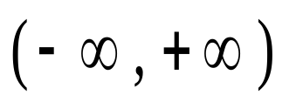
定义
设(X,Y) 是二维随机变量,
定义一个
二元实函数F(x,y)
称F(x, y)为 (X, Y)的联合分布函数.
分布函数的几何意义
如果用平面上的点 (x, y) 表示二维r.v. (X , Y )的
一组可能的取值，则 F (x, y) 表示(X , Y )的取值
落入图所示区域的概率.
y
(x, y)
x

Slide 5
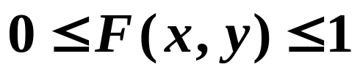
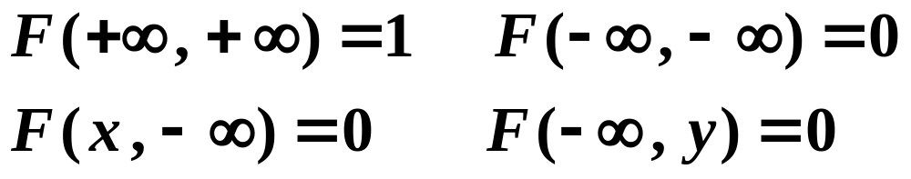
联合分布函数的性质
1)
2)
3) 对每个变量单调不减
固定 x , 对任意的 y₁< y₂ ,
F (x, y₁) ≤ F (x, y₂)
固定 y , 对任意的 x₁< x₂ ,
F (x₁, y) ≤ F (x₂, y)
4) 对每个变量是右连续的
F (x₀ , y₀) = F (x₀+ 0 , y₀ )
F (x₀ , y₀) = F (x₀ , y₀ + 0 )

Slide 6
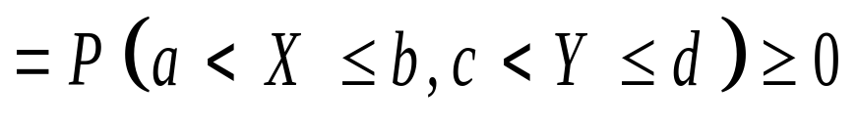
5)
对于任意 a < b , c < d
F (b,d) – F (b,c) – F (a,d) + F (a,c) ≥ 0
d
事实上
F (b,d)
– F (b,c)
c
– F (a,d)
+ F (a,c)
a
b

Slide 7
注意 对于二维 r.v.

Slide 8
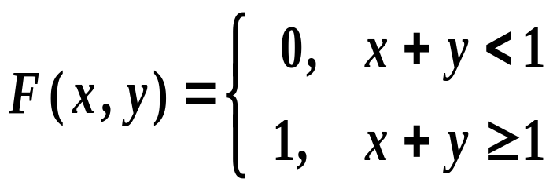
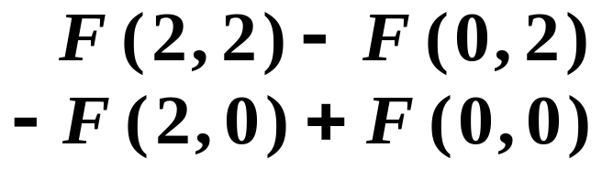
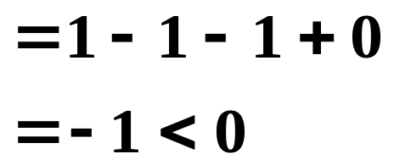
例1
设
讨论F (x, y)能否成为二维 r.v.的分布函数？
y
(0,2)
(2,2)
解
•
•
(0,0)
(2,0)
•
•
x
x+ y = 1
故F(x, y)不能作为二维 r.v.的分布函数.

Slide 9






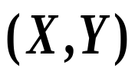
称
分别为
关于X，Y
的边缘分布函数.
注
由联合分布函数可唯一的确定边缘分布函数,
反之不成立.
可以将二维 r.v.及其边缘分布函数的概念推广到 n 维 r.v.及其联合分布函数与边缘分布函数.

Slide 10
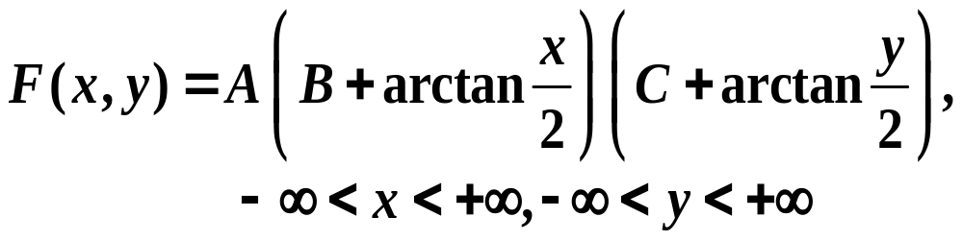
例2 设随机变量 (X ,Y )的联合分布函数为
其中A , B , C 为常数.
(1) 确定A , B , C ；
(2) 求X 和Y 的边缘分布函数；
(3) 求P (X > 2)

Slide 11
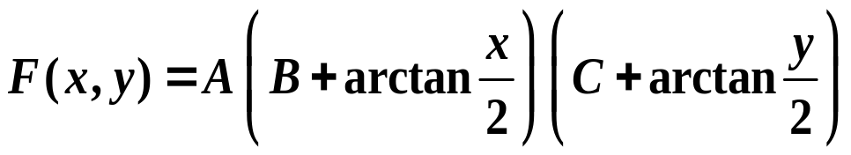
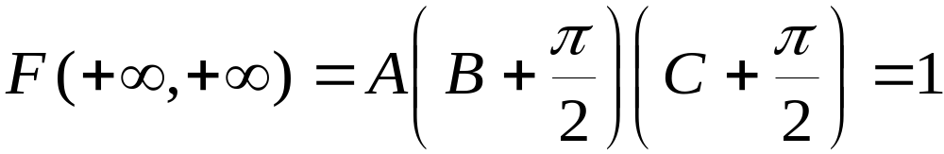
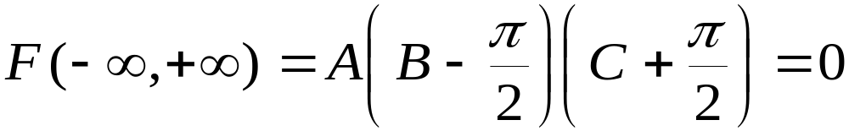
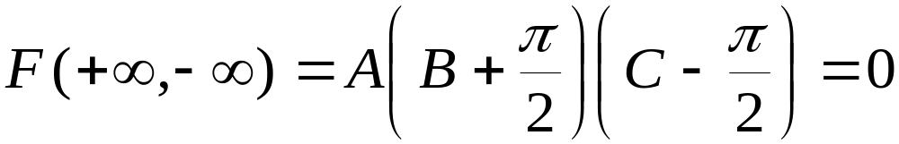
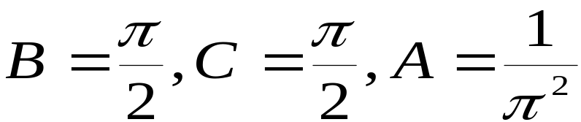
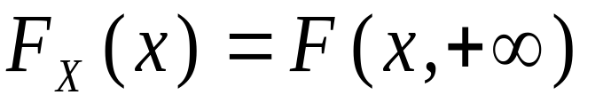
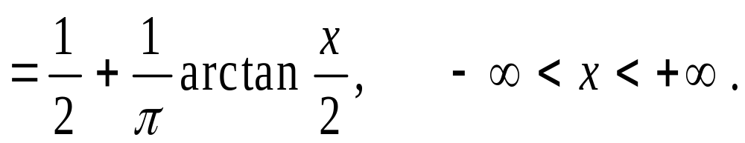
解 (1)
(2)

Slide 12
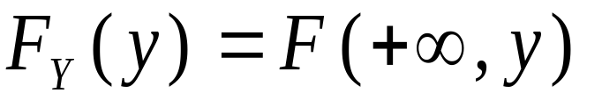
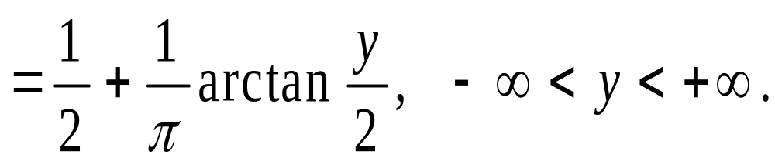
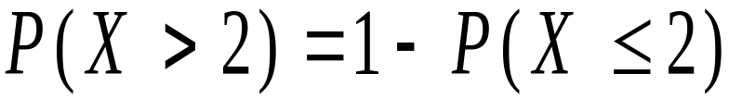
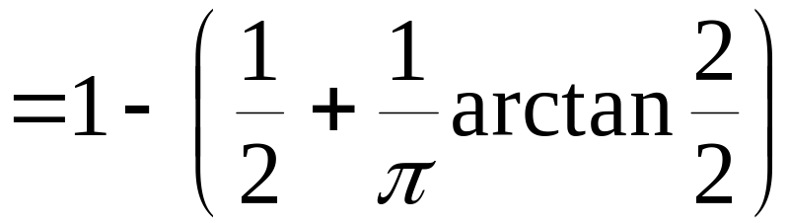
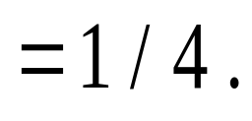
(3)

Slide 13
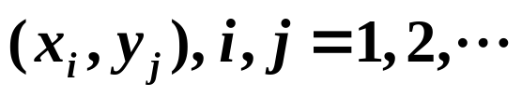
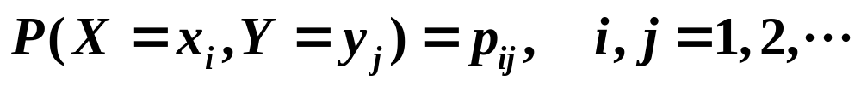
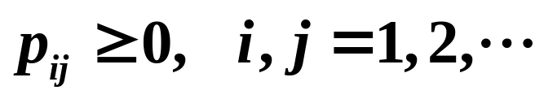
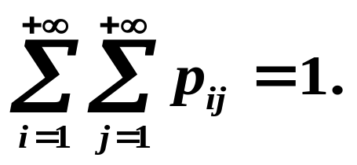
二、二维离散型随机变量及其概率特性
定义 若二维 随机变量 (X, Y ) 所有可能的取值为
有限个或可列个, 则称(X, Y ) 为二维离散型
随机变量.
设( X ,Y )的所有可能的取值为
则称
为二维 r.v.( X ,Y ) 的联合分布律.
显然，

Slide 14
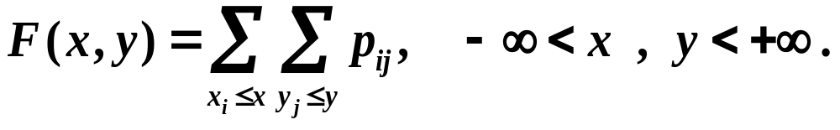
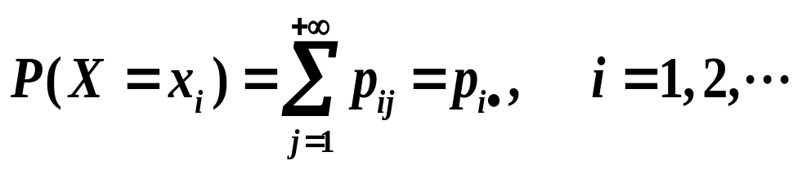
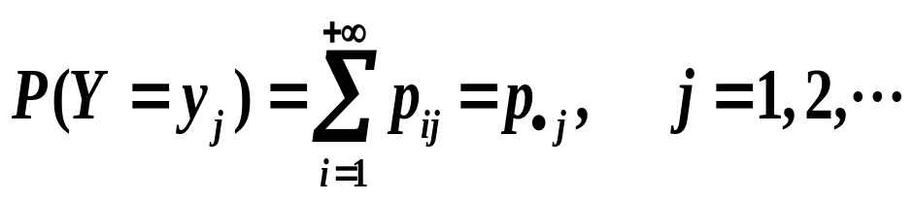
若已知联合分布律可以求出其联合分布函数
若已知联合分布律可以求出其边缘分布律

Slide 15

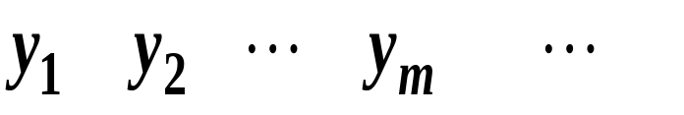



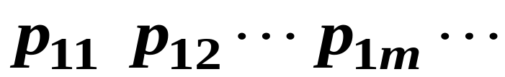
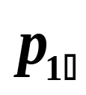

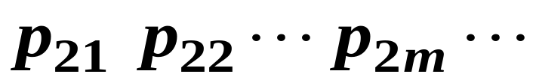




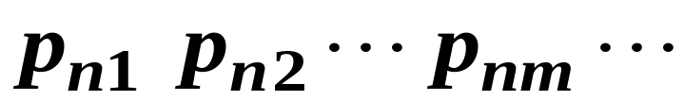



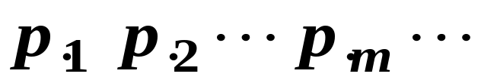

联合分布律的表示
联合分布律唯一确定边缘分布律，反之不然。

Slide 16
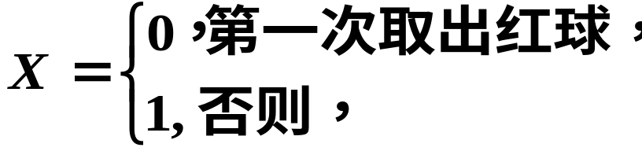
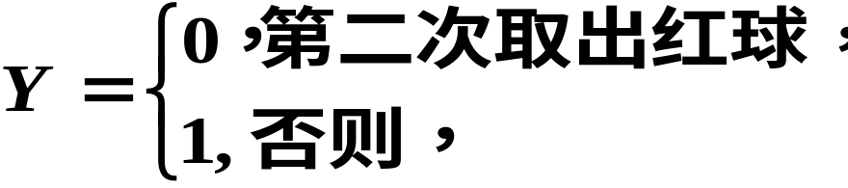
例3 一袋中有6个大小相同的球，其中2红4白,
每次从中任取一球，共取两次，令
就有放回取球与无放回取球这两种方式分别写出
(X,Y)的联合分布律及关于X,关于Y的边缘分布律.

Slide 17





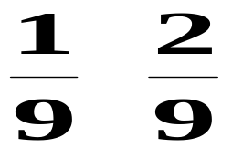


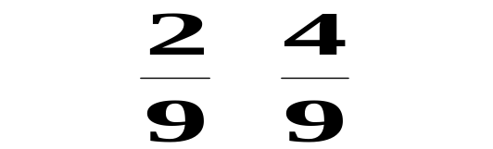
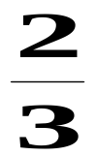
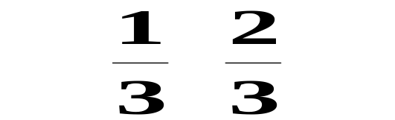


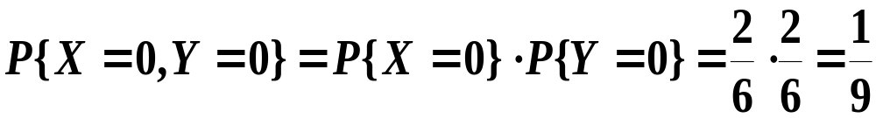
解 在有放回取球方式下，由事件的独立性，(X, Y)的
联合分布律及边缘分布律为
其中

Slide 18




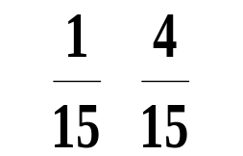


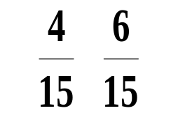

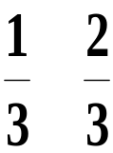


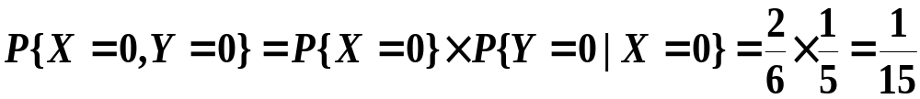
在无放回取球方式下(X,Y)的联合分布律及边缘分布律为
其中

Slide 19
例3’整数 X 等可能的取值1, 2, 3, 4整数 Y 等可能
的取值 1, 2, …, X求 (X,Y) 的联合概率分布列 .
解 P(X = i, Y = j) i =1, 2, 3, 4 , j =1, 2,…, i
所以 当 j > i 时，P(X=i, Y=j )=0
当 j ≤ i时
P(X=1, Y=1)
=P(X=1)P(Y=1/X=1)
=(1/4)*1=1/4
=(1/4)*(1/2)=1/8
P(X=2, Y=1)=P(X=2)P(Y=1/X=2)
………

Slide 20

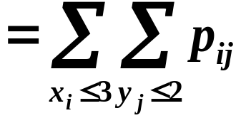
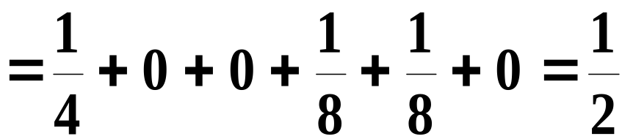
Y
1 2 3 4
X
1
2
3
4
1/4 0 0 0
1/8 1/8 0 0
1/12 1/12 1/12 0
1/16 1/16 1/16 1/16

Slide 21
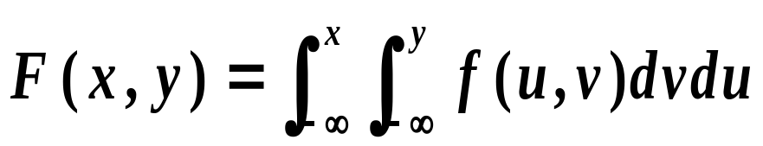
三、二维连续 随机变量及其概率特性
定义 设二维 r.v. ( X, Y ) 的分布函数为F(x, y ), 若存在
非负可积函数 f (x, y), 使得对于任意实数 x, y, 有
则称( X ,Y ) 为二维连续型 随机变量， f (x, y) 为
( X ,Y ) 的联合概率密度函数，简称概率密度.

Slide 22

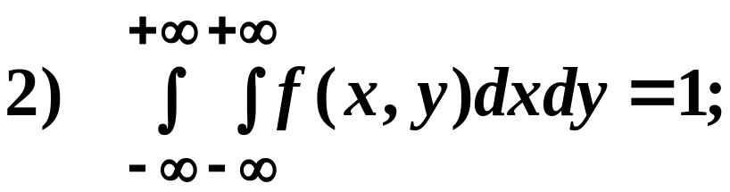
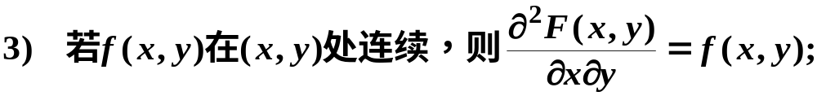

联合概率密度的性质
问题？由 f (x, y) 能确定 F_{X}(x), F_{Y}(y), f_{X}(x)，f_{Y}(x)?
若能如何表示呢？

Slide 23






结论
分别称为
关于
的边缘概率密度函数.
联合分布唯一地确定了边缘分布,反之不然.

Slide 24

y
例4 设 r.v.( X ,Y ) 的联合 概率密度为
y = x
1
其中k 为常数. 求
0
x
1) 常数 k ;
2) P ( X + Y ≥ 1) , P ( X < 0.5);
3) 边缘 概率密度与边缘分布函数.

Slide 25






解 令
(1)
y
D
y = x
1
0
x

Slide 26







y
y
(2)
y = x
1
1
y = x
0.5
0
0
y
x
x
x+y=1
x+y=1
1
y = x
0
0.5
x

Slide 27





y
y = x
1
0
x
类似
注 由联合密度概率函数求边缘概率密度函数时要
注意有效积分区域.

Slide 28




注 由密度函数求分布函数，特别注意两点：
(i) 函数分段讨论时分界点的选取；
(ii) 每一段上分布函数的积分上下界.

Slide 29


两种重要的二维连续型随机变量
1) 二维均匀分布
设平面区域G的面积为Ａ(A>0),二维随机变量
(X,Y)的联合概率密度为
称(X,Y)服从G上的均匀分布，记作U(G).
若( X ,Y )服从区域G上的均匀分布, 则 ∀ G₁ ⊆ G,
设G₁的面积为A₁,

Slide 30





例5 设 (X ,Y ) ~ U ( G ),
求
1） f ( x, y );
2）P ( Y > X ² );
解 1)
y
y
y = x²
y = x²
y=x
y=x
1
1
x
0
1
x
0
1
2)

Slide 31







例6 设随机向量 (X,Y) 服从区域 D 上的均匀分布, 其中
D : x²+y² ≤ 1, 求X的边缘密度函数 f_{X}(x).
解 (1)由题意得:
y
当|x| >1时, f(x, y) =0, 所以, f_{X}(x)=0;
-1
1
x
当|x|≤1时,

Slide 32


同理,
该例子说明了均匀分布的边缘分布不一定是均匀
分布.

Slide 33

2) 二维正态分布
若r.v.( X ,Y ) 的联合概率密度为
其中σ₁, σ₂ > 0, -1 < ρ < 1，则称 ( X ,Y ) 服从参数为
μ₁, σ₁², μ₂, σ₂², ρ 的正态分布,
记作( X ,Y ) ~ N(μ₁, σ₁²; μ₂, σ₂²; ρ ).

Slide 34


正态分布的边缘分布仍为正态分布

Slide 35












例7 设随机变量 ，随机变量
求 和 的联合概率分布列.
解
则
因此

Slide 36











于是 和 的联合概率分布列:

